Slide 1

BÁO CÁO ĐỒ ÁN TỐT NGHIỆP ĐẠI HỌC Xây dựng website bán quần áo và phụ kiên thời trang tích hợp gợi ý sảm phẩm
HaUI - CNTT
GVHD : TS. TRẦN HÙNG CƯỜNG
SINH VIÊN : NGUYỄN ĐĂNG HUY HOÀNG

Slide 2
TÓM TẮT NỘI DUNG
01
03
02
04
KHẢO SÁT HỆ THỐNG
CÀI ĐẶT VÀ KIỂM THỬ
Giới thiệu về đề tài và tổng quát các yêu cầu chức năng
Giới thiệu về kiến trúc và công nghệ sử dụng xây dựng sản phẩm
PHÂN TÍCH THIẾT KẾ
DEMO SẢN PHẨM
Giới thiệu về hiện trạng và phân tích nghiệp vụ
Chạy sản phẩm thực tế

Slide 3
01
KHẢO SÁT HỆ THỐNG
Giới thiệu về đề tài và yêu cầu chức năng

Slide 4
GIỚI THIỆU ĐỀ TÀI
Đây là một website giúp cho những người kinh doanh thời trang có thể quảng bá giới thiệu sản phẩm của cửa hàng với người tiêu dùng.
Giúp chủ cửa hàng quản lý sản phẩm, đơn hàng, các danh mục khác và thống kê được doanh thu lợi nhuận rõ ràng.
Người tiêu dùng có thể tiếp nhận thông tin rõ ràng về sản phẩm, thông tin về cửa hàng một cách nhanh chóng và tiện lợi

Slide 5
LÝ DO CHỌN ĐỀ TÀI
ONLINE HÓA
Online là một thị trường lớn và đầy tiềm năng đối với kinh doanh bán lẻ. Trong khi đó, người tiêu dùng đang có xu hướng “online hóa” việc mua sắm để tiết kiệm thời gian, công sức.
CÔNG NGHỆ
Công nghệ ngày càng phát triển, để bắt kịp xu thế. Áp dụng nhiều kỹ thuật, công nghệ vào sản phẩm để giúp việc quản lý, kế toán thuận tiện và dễ dàng hơn với các doanh nghiệp.

Slide 6
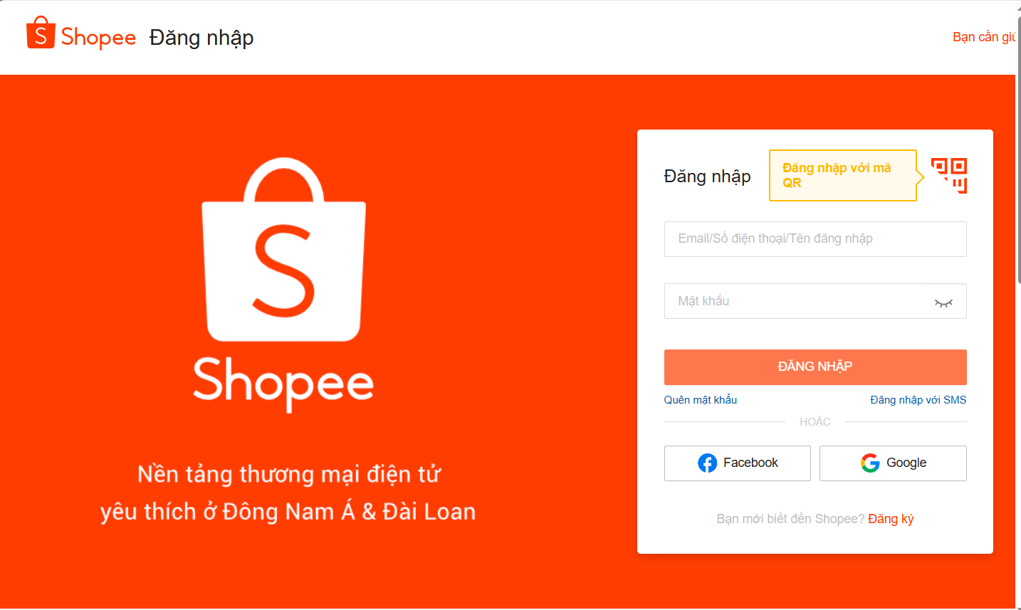
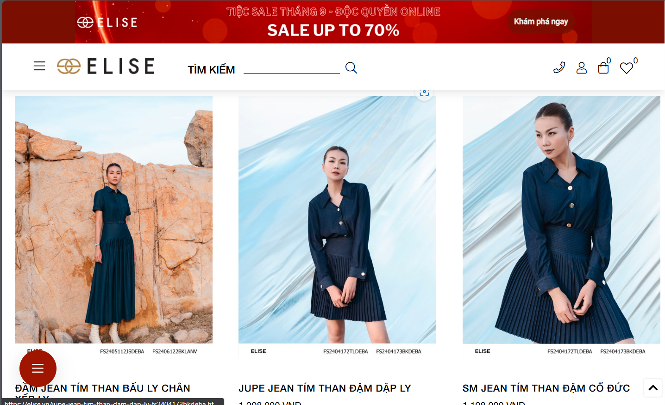
ĐỐI TƯỢNG KHẢO SÁT
ELISE
SHOPEE

Slide 7
HIỆN TRẠNG
Một website kinh doanh lĩnh vực thời trang được tổ chức tổng quát như sau:
Gồm 4 tác nhân: quản trị viên, nhân viên bán hàng, nhân viên giao hàng, khách vãng lai, khách hàng
Chức năng chung:
Đăng ký, đăng nhập, đăng xuất, quên mật khẩu, xem và thay đổi thông tin cá nhân, tìm kiếm, nhắn tin.

Slide 8
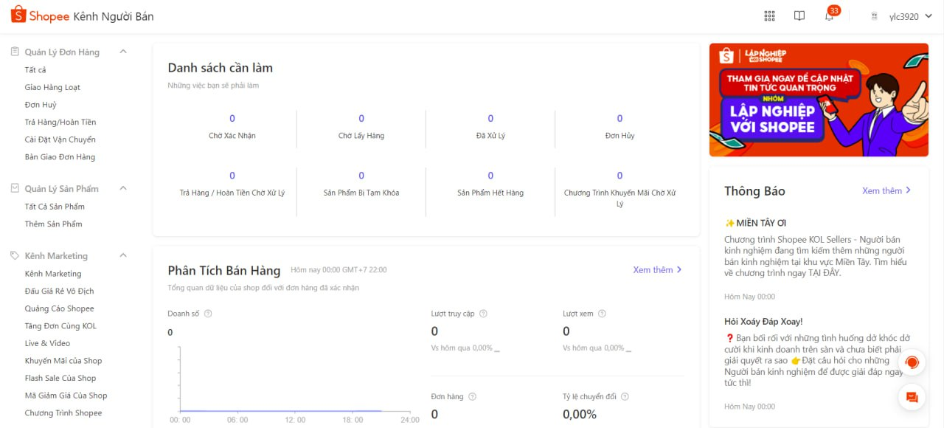
HIỆN TRẠNG
Chức năng quyền quản trị viên
Quản lý user, danh mục, sản phẩm, đặt hàng, nhãn hàng, loại ship, khuyễn mãi, đơn hàng, nhà cung cấp, nhập hàng, tin nhắn, thống kê.
3. Chức năng nhân viên bán hàng
Nhân viên giao hàng đăng nhập vào hệ thống quản trị
Quản lý đơn hàng, nhập hàng, nhà cung cấp, tin nhắn.

Slide 9
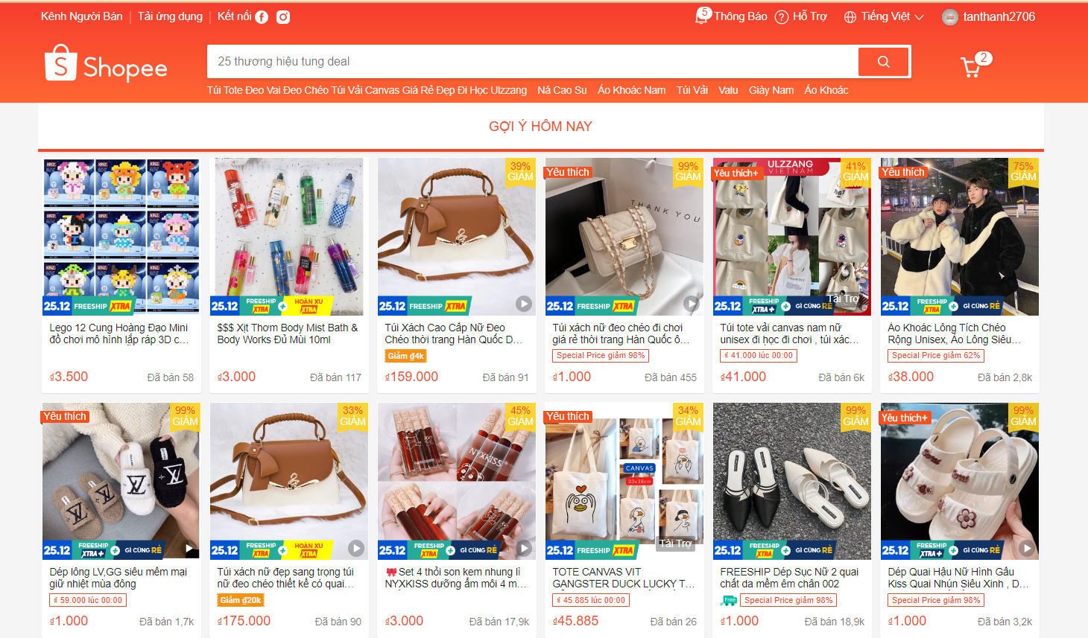
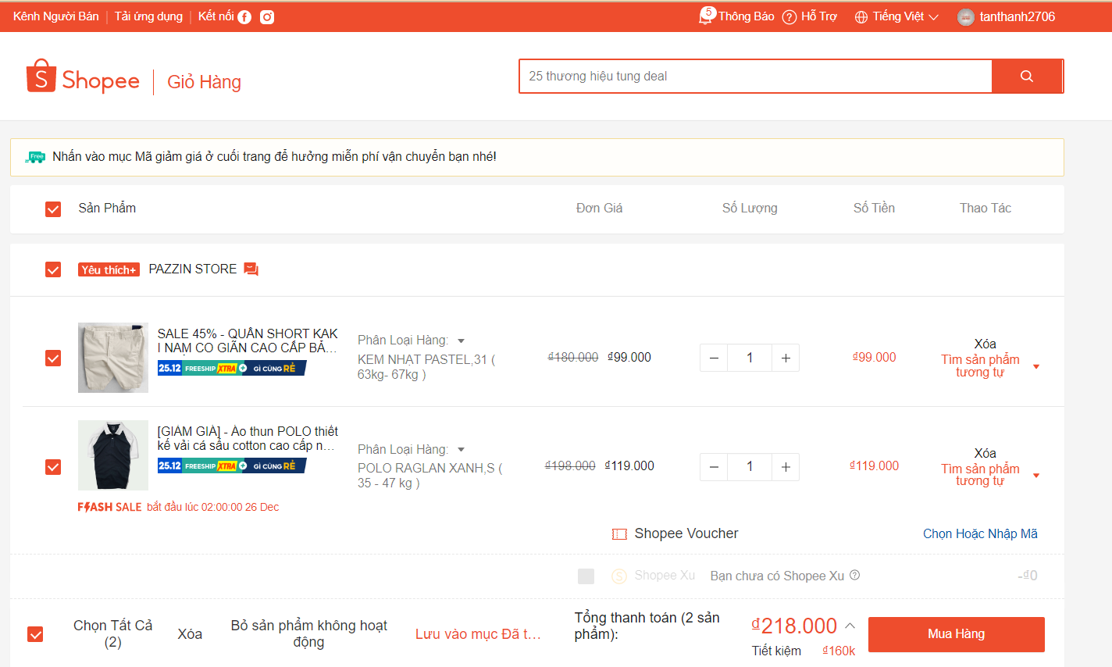
HIỆN TRẠNG
4. Chức năng khách hàng
Xem chi tiết sản phẩm,Thêm/Bớt sản phẩm trong giỏ hàng
Đặt hàng, Thanh toán online, Xem chi tiết đơn hàng, bài đăng tin tức, lịch sử mua hàng, Bình luận, đánh giá sản phẩm.

Slide 10
02
PHÂN TÍCH THIẾT KẾ
Giới thiệu về hiện trạng và phân tích nghiệp vụ

Slide 11
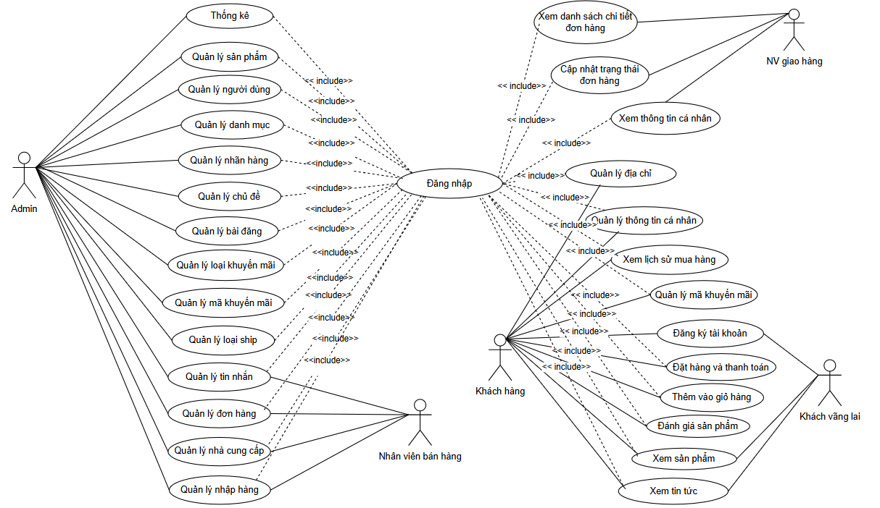
SƠ ĐỒ USECASE TỔNG QUÁT

Slide 12
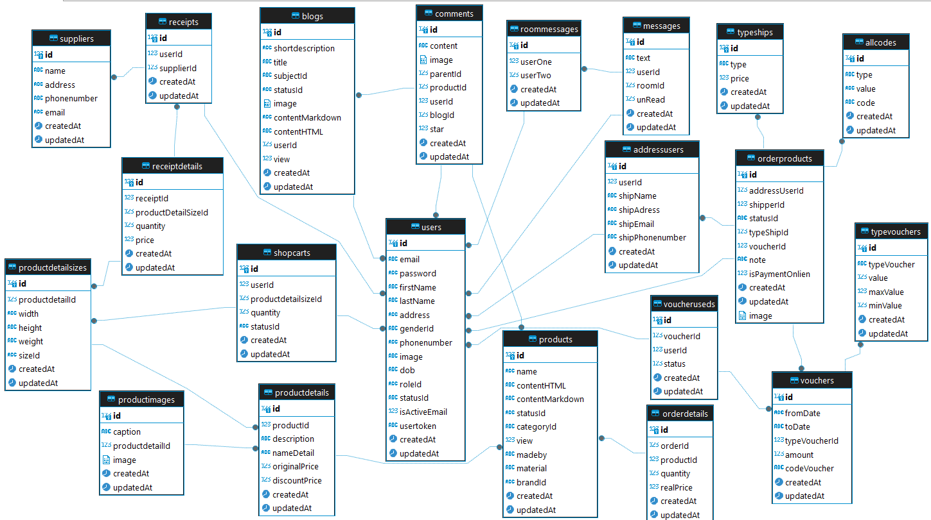
LƯỢC ĐỒ CƠ SỞ DỮ LIỆU

Slide 13
CÀI ĐẶT VÀ KIỂM THỬ
03
Giới thiệu về kiến trúc và công nghệ xây dựng sản phẩm

Slide 14
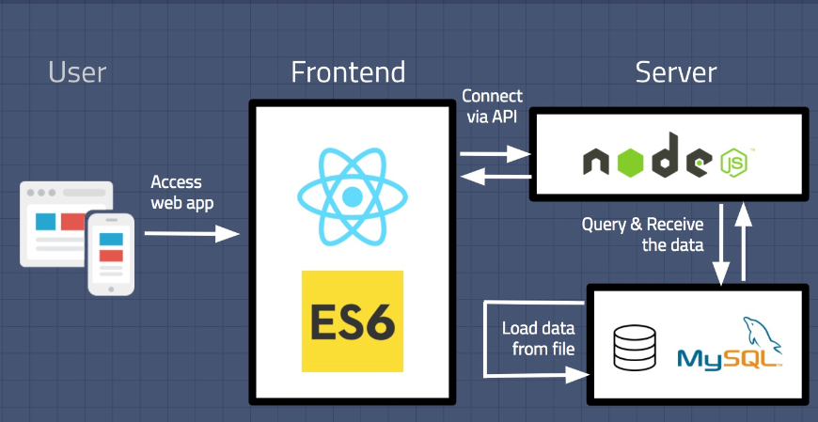
KIẾN TRÚC PHẦN MỀM
KIẾN TRÚC
Sử dụng mô hình Restfull API
Server và giao diện sẽ được tách riêng và giao tiếp với nhau qua giao thức Restfull API
Server (Express JS), giao diện (React JS), cơ sở dữ liệu (MYSQL)
Cloudinary: cung cấp dịch vụ lưu trữ ảnh, video
Firebase Authentication: gửi SMS xác thực qua
SĐT

Slide 15
CÔNG NGHỆ
React JS
Express JS
MYSQL
Gemini API
Xây dựng giao diện
Xây dựng API, truy vấn dữ liệu
Cơ sở dữ liệu
Tạo chatbot gợi ý sản phẩm cho khác hàng
Firebase Authentication
PAYPAL & VNPAY
JWT
SOCKET.IO
Môi trường thanh toán online
Xác thực API với json web token
Nhắn tin trực tuyến
Xác thực OTP, đăng nhập google

Slide 16
DEMO
04
Chạy sản phẩm thực tế

Slide 17
BÁO CÁO ĐỒ ÁN TỐT NGHIỆP ĐẠI HỌC Xây dựng website bán quần áo và phụ kiên thời trang tích hợp gợi ý sảm phẩm
HaUI - CNTT
KẾT THÚC
EM XIN CHÂN THÀNH CẢM ƠN THẦY CÔ ĐÃ LẮNG NGHE

